Slide 1

第五章 函数和递归
主讲： 廖红
时间：2024.3.25

Slide 2
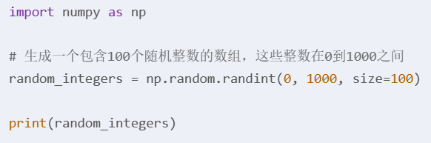
为什么需要函数
写了一段求平方根的代码，程序里面无数地方都要求平方根, 难道需要的地方都把这段代码拷贝一遍？
数百个程序员如何合写一个程序?都在一个.py文件上操作吗？不同程序员实现不同功能，一个程序员要使用另一个程序员写的功能时怎么办?
Import pandas as pd
Import numpy as np

Slide 3
为什么需要函数
“函数”： 将实现了某一功能，并需要在程序中多处使用的代码包装起来形成一个功能模块（即写成一个“函数”），那么当程序中需要使用该项功能时，只需写一条语句，调用实现该功能的 “函数”即可。
不同的程序员可以分别写不同的函数，拼起来形成一个大程序

Slide 4
函数使用实例1 : Max函数
def Max(x,y):
if x > y:
return x
else:
return y
#函数到此结束
n = Max(4,6)
print(n,Max(20,n))
6 20
形参
=
实参
和C语言的函数定义和调用的区别？

Slide 5
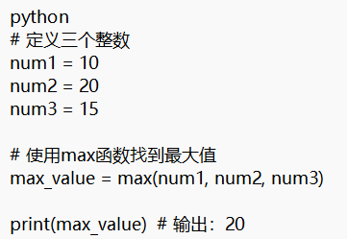
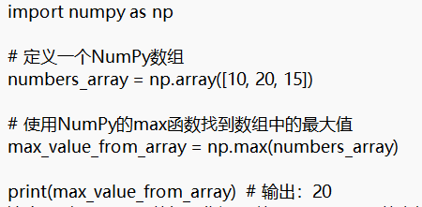
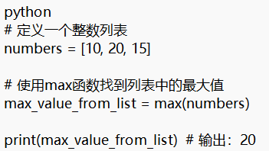
练习：用内置函数max(x,y,z)，求出三数之间最大值。

Slide 6
函数使用实例2 : 判断是否是素数的函数
def IsPrime(n):
if n <= 1 or n % 2 == 0 and n != 2:
return False
elif n == 2:
return True
else:
for i in range(3,n,2):
if n % i == 0:
return False
if i * i > n:
break
return True
for i in range(100):
if( IsPrime(i)):
print(i,end = " ")
五个一排怎么做？
2 3 5 7 11 13 17 19 23 29 31 37 41 43 47 53 59 61 67 71 73 79 83 89 97

Slide 7
不返回值的函数
def DrawCircle(x,y,r):
#下面的代码在屏幕上以(x,y)点为圆心，r为半径画圆
………
return #没有也可以
调用：
DrawCircle(0,0,1)
return语句可以省略，当需要返回值时，return是函数结束的标志，会将返回值列表返回给调用者。如果定义函数时
没有return语句或者只有return语句而没有返回数据时，则Python会认为此函数返回的是None，None表示空值。

Slide 8
函数返回多个值
def sumAndDifference(x,y):
return x+y,x-y
#实际上就是返回一个元组
s,d = sumAndDifference(10,5)
print(s,d)
=> 15 5

Slide 9
求一个三位数百、十、个位的值
def cal_digit(number):
high = number // 100
mid = number // 10 % 10
low = number % 10
return high, mid, low
result = cal_digit(543)
print(result)
a,b,c = cal_digit(543)
print(a,b,c)
输入543
输出：
(5, 4, 3)
5 4 3
注意二者输出之间的区别
练习：设计一个求三位整数每一位的函数，调用该函数，输出五个三位数百、十、个位的值。

Slide 10
练习：设计一个判断闰年的函数，调用该函数，输出一个年份是否是闰年，并输出该函数的注释。
7.1.3 函数的注释
def is_leap(year):
"""
判断年份是不是闰年
:param year:年份
:return:返回值为布尔类型
"""
if (year%4 == 0 and year%100 != 0) or year%400 == 0:
return True
else:
return False
print(is_leap.__doc__)
判断年份是不是闰年
:param year:年份
:return:返回值为布尔类型
在函数体的起始位置键入三引号进行函数注释（注：在PyCharm中输入三引号并按回车，可以自动生成部分函数注释），也称为文档字符串。文档字符串中一般包括函数的功能、参数以及返回值，查看文档字符串可以通过__doc__属性。

Slide 11
函数的缺省参数
允许有些参数有默认值，即调用的时候如果不给出这些参数，这些参数的值就自动取默认值。
def f(x ,y = 1 ,z = 2):
print(x,y,z) #没有return语句
f(0) #>>0 1 2
f(0,100) #>>0 100 2
f(0,200,300) #>>0 200 300
f(0,z='a') #>>0 1 a
f(0,y='a') #>>0 a 2
f(y='a',z=4) #>>runtime error

Slide 12
形参实参位置对应
def borrow_books(name,book,day):
print(f"{name}借阅了书籍《{book}》,预计借阅{day}天")
borrow_books("小千","红楼梦",14)
borrow_books("小锋","西游记",10)
小千借阅了书籍《红楼梦》,预计借阅14天
小锋借阅了书籍《西游记》,预计借阅10天

Slide 13
函数的参数传递
需要注意的是，实参和形参的类型和个数必须匹配，否则程序就会异常。
def favorite_place(name,place):
print(f"我的名字是{name}")
print(f"我最喜欢的名胜古迹是{place}")
favorite_place("小千","万里长城","避暑山庄")
Traceback (most recent call last):
File "C:\1000phone\parter7\scenic_spots.py", line 4, in <module>
favorite_place("小千","万里长城","避暑山庄")
TypeError: favorite_place() takes 2 positional arguments but 3 were given

Slide 14
7.2 函数的参数传递
7.2.2 参数的关键字传递
参数的关键字传递中，会直接将形参的名称和实参的值关联起来，故允许传递实参的顺序与定义函数的形参顺序不一致。
def favorite_place(name,place):
print(f"我的名字是{name}")
print(f"我最喜欢的名胜古迹是{place}")
favorite_place(place="桂林山水",name="小锋")
我的名字是小锋
我最喜欢的名胜古迹是桂林山水
以下两种方式等价：
favorite_place(place="桂林山水",name="小锋")
favorite_place(name="小锋",place="桂林山水")

Slide 15
7.2 函数的参数传递
参数的包裹传递
在定义函数时，有时候不知道调用时会传递多少个实参，Python提供了能够接受任意数量实参的传参方式，即参数的包裹传递。
传递不确定长度的实参，可以在形参前面加上星号（*）来实现
def favorite_language(*languages):
print(languages)
favorite_language("Python")
favorite_language("C","C++","Python")
('Python',)
('C', 'C++', 'Python')

Slide 16
函数的参数传递
参数的包裹传递
函数接收不同类型的实参的情况
def favorite_language(name,*languages):
print(f"{name}喜欢的编程语言如下：")
for language in languages:
print(language)
favorite_language("小千","Python")
favorite_language("小锋","C","C++","Python")
小千喜欢的编程语言如下：
Python
小锋喜欢的编程语言如下：
C
C++
Python

Slide 17
函数的参数传递
参数的包裹传递
参数的包裹传递还包括接收关键字参数并将其存放到字典中，需要使用双星号（**）来实现。
def personinfo(**info):
return info
result = personinfo(id=1,name="小千",age=19,grade="大二")
print(result)
{'id': 1, 'name': '小千', 'age': 19, 'grade': '大二'}

